Slide 1
《电子技术基础》
模拟部分 （第六版）
杜 彬
dubin@mail.buct.edu.cn

Slide 2
电子技术基础模拟部分
1 绪论
2 运算放大器
3 二极管及其基本电路
4 场效应三极管及其放大电路
5 双极结型三极管及其放大电路
6 频率响应
7 模拟集成电路
8 反馈放大电路
9 功率放大电路
10 信号处理与信号产生电路
11 直流稳压电源

Slide 3
1 绪论
1.1 信号
1.2 信号的频谱
1.3 模拟信号和数字信号
1.4 放大电路模型
1.5 放大电路的主要性能指标

Slide 4
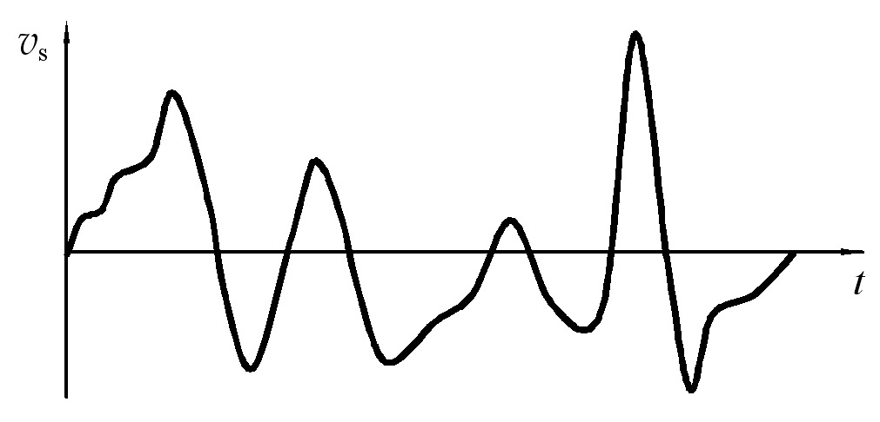
1.1 信号
信号：信息的载体
微音器输出的某一段信号的波形

Slide 5
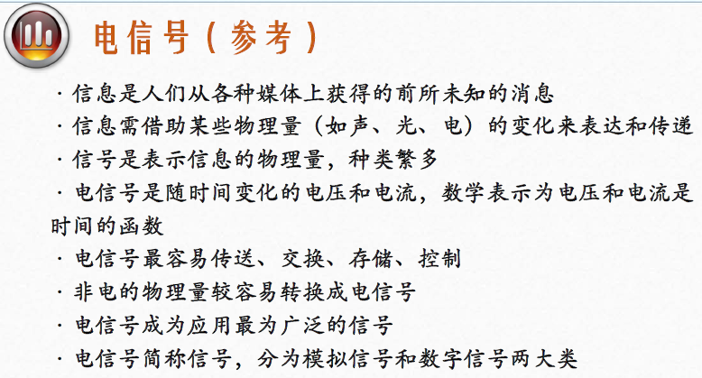
1.1 信号

Slide 6
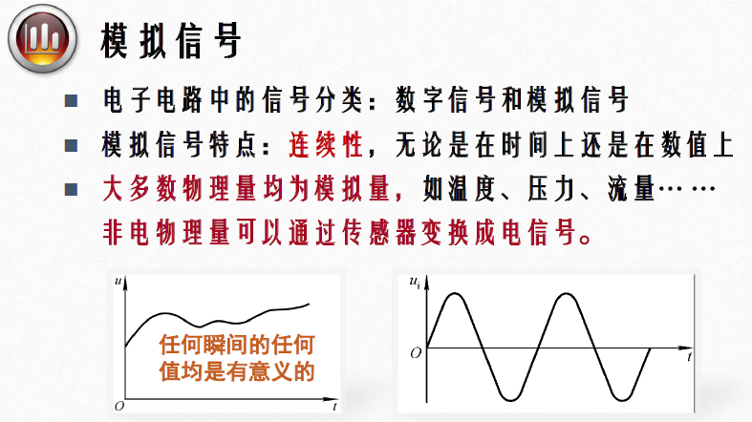
1.1 信号
任何周期性的信号都可以分解为若干频率的正弦波信号

Slide 7
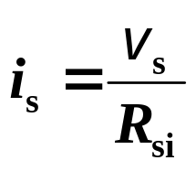
1.1 信号
电信号源的电路表达形式
R_{si}
电子系统
转换
电子系统
+
v_{S}
i_{S}
R_{si}
-
戴维宁
诺顿
电压源等效电路
电流源等效电路

Slide 8
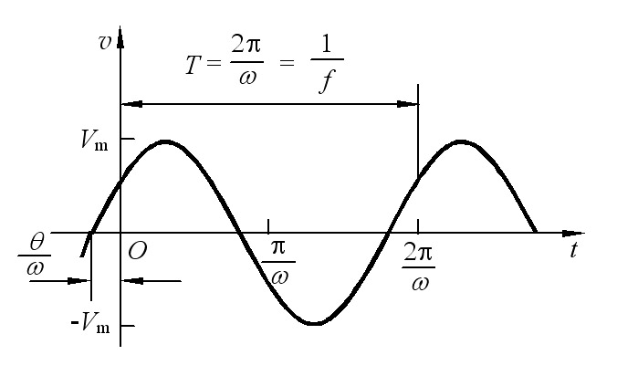

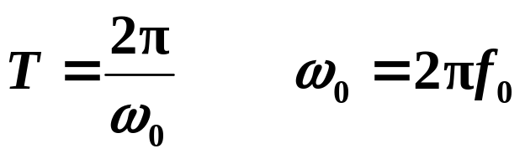
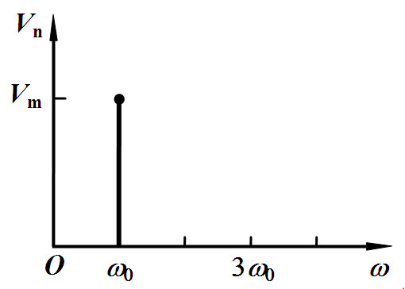
1.2 信号的频谱——自修
频谱：信号的振幅和相位随频率变化的分布称为该信号的频谱。
正弦信号
时域
频域

Slide 9
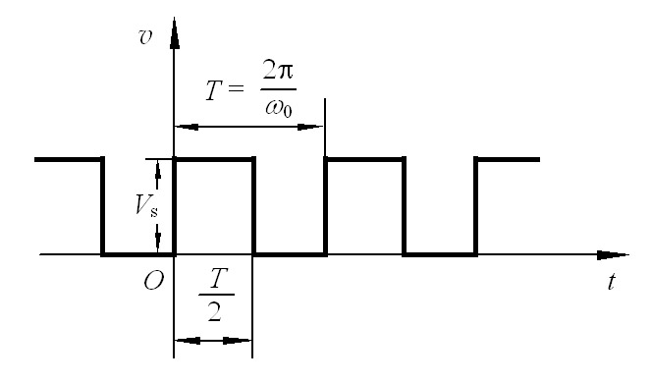
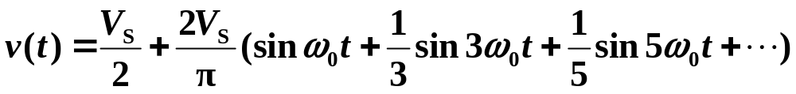
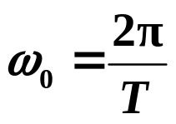

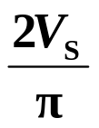
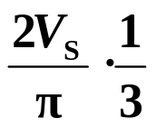
1.2 信号的频谱
方波信号
满足狄利克雷条件，展开成傅里叶级数
方波的时域表示
其中
——基波角频率
——直流分量
——基波分量
——三次谐波分量

Slide 10
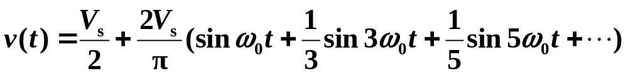
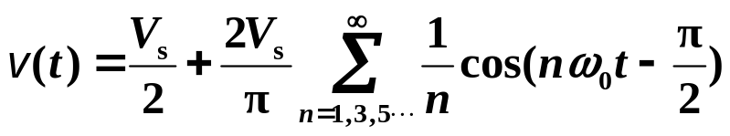
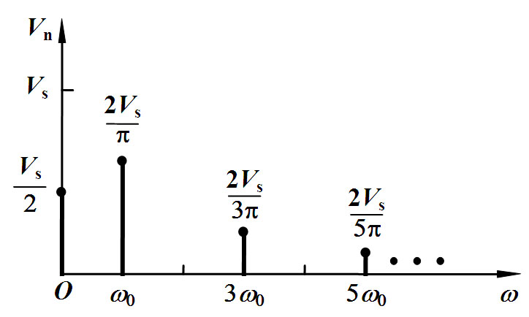
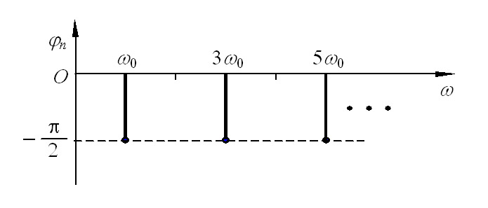
1.2 信号的频谱
方波信号
傅里叶级数的标准形式
幅度谱
相位谱

Slide 11
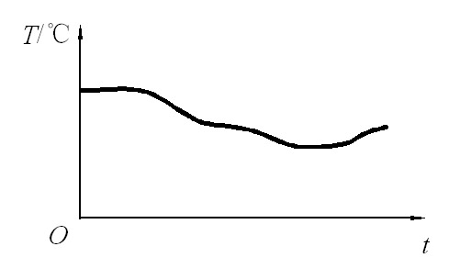
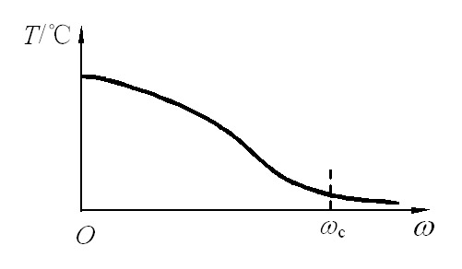


1.2 信号的频谱
非周期信号
傅里叶变换：
周期信号
离散频率函数
非周期信号
连续频率函数
气温波形
非周期信号包含了所有可能的频率成分
通过快速傅里叶变换（FFT）可迅速求出非周期信号的频谱函数。
——截止角频率
气温波形的频谱函数（示意图）

Slide 12
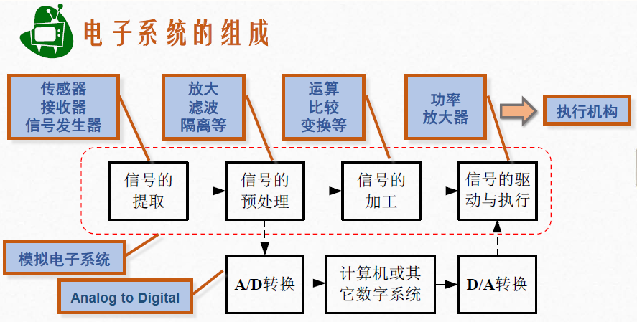

Slide 13
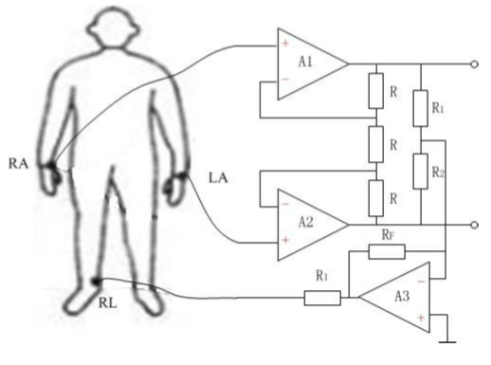
模拟电子系统应用案例：
心电图放大器。将脉搏 传感器提取的微弱信号进行放大并显示、打印。心 电信号十分微弱，频率一般在0.5—100Hz之间， 能量主要集中在17Hz附近，幅度大约在10uV（胎 儿）～5mV（成人）之间，所需放大倍数大约为 500-1000倍。

Slide 14
模拟电子系统应用案例：
射频放大电路。射频是一 种高频交流变化电磁波的简称，英文缩写为RF。在 电磁波频率低于100khz时，电磁波会被地表吸收， 不能形成有效的传输，但电磁波频率高于100khz时 ，电磁波可以在空气中传播，并经大气层外缘的电离 层反射，形成远距离传输能力，我们把具有远距离传 输能力的高频电磁波称为射频。
电子产品无处不在：电子技术在各行各业中广泛应用，请说出几种生活中用到的或者、听说过的，如果能进一步说明是否采用了模拟电子技术。

Slide 15
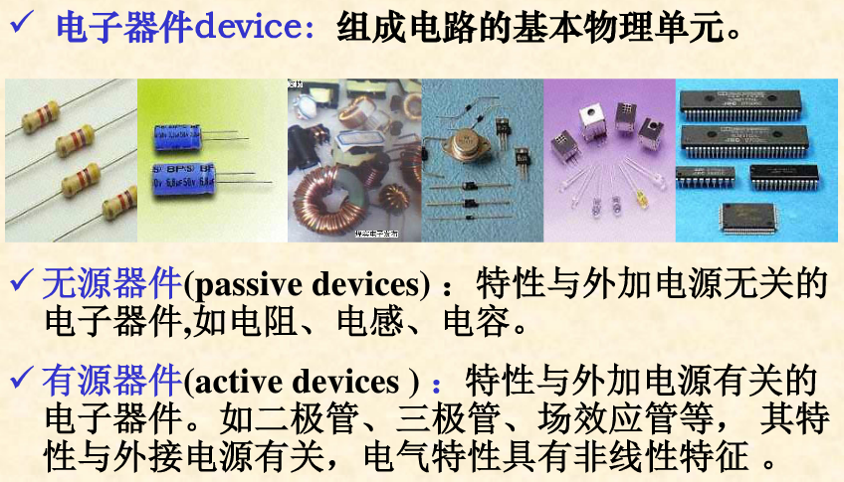

Slide 16
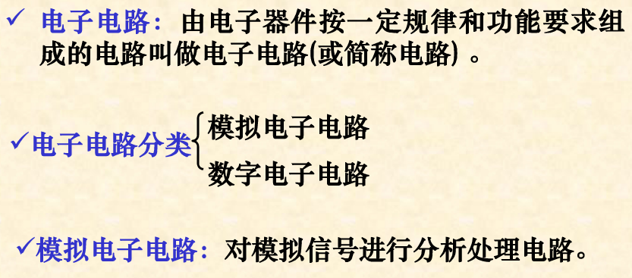

Slide 17
模拟电路：
是对模拟信号进行处理的电路
最基本的处理是对信号的放大，有功能和性能各异的放大电路，其它模拟电路多以放大电路为基础。
数字化：只有将模拟信号放大到足够大，才能够进行数字化处理；而只有将处理好的数字信号转换为模拟信号并进行功率放大，才能驱动某些负载。

Slide 18
模拟电子技术基础课的特点
工程性 与数学式的思维方式不同
  实际工程需要证明其可行性。强调定性分析；
  实际工程满足需求的方案是多“解”的。方案比较、利弊分析。
  实际工程在满足基本性能指标的前提下总是容许存在一定的误差范围的。 定量分析为“估算”。

Slide 19
模拟电子技术基础课的特点
工程性
近似分析要“合理”。 抓主要矛盾和矛盾的主要方面，特别要注意近似条件。
电子电路归根结底是电路。不同条件下，构造半导体器件不同的模型，将它代入电子电路，电子电路便成为一般电路。

Slide 20
如何学习这门课程
掌握基本概念、基本电路和基本分析方法
  基本概念：概念是不变的，应用是灵活的，“万变不离其宗”。
  基本电路：构成的原则是不变的，具体电路是多种多样的。正确识别电路是分析电路的基础。
  基本分析方法：不同类型的电路有不同的性能指标和描述方法，因而有不同的分析方法。

Slide 21
学习方法：
发现问题及时找主讲老师、助教答疑，力争课前预习，至少要课后复习，坚持独立完成作业。
在学习过程中，要注重建立工程的观念、系统 的观念、实践的观念、科学进步的观念。
温故知新，注意“电路原理”课程知识点在本 课程中的应用。
课程考核方法
学习过程考察：30分 ① 出勤10分 ② 作业20
期末考试 70分
课堂违纪一次扣过程分1-5分（折合30分算）

Slide 22
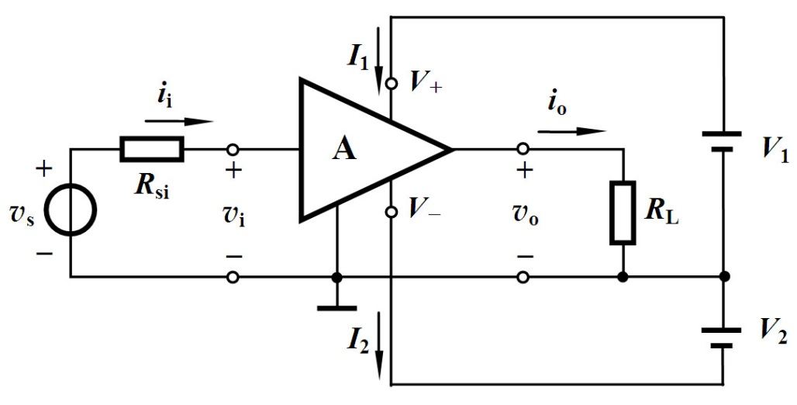
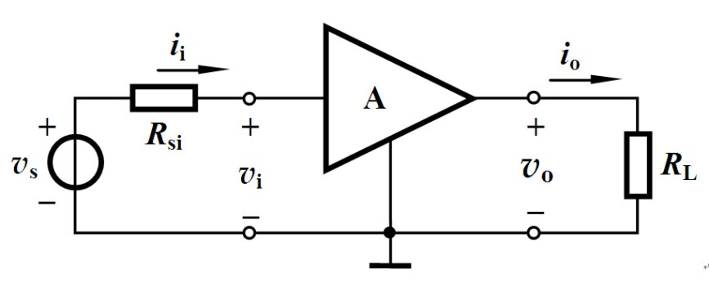
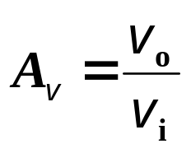
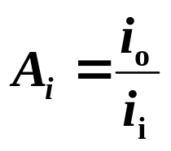
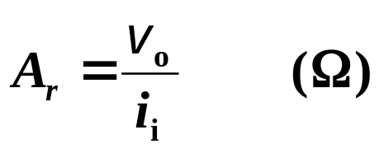
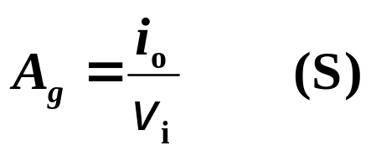
1.4 放大电路模型
1. 放大电路的符号及模拟信号放大
信号源
负载
电压增益（电压放大倍数）
电流增益
互阻增益
互导增益

Slide 23
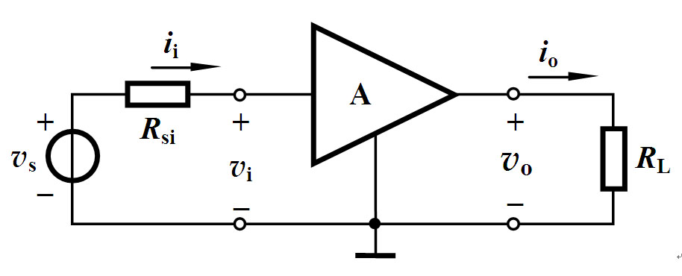
1.4 放大电路模型
2. 放大电路模型
放大电路是一个双口网络。从端口特性来研究放大电路，可将其等效成具有某种端口特性的等效电路。
输入端口特性可以等效为一个输入电阻
输出端口可以根据不同情况等效成不同的电路形式

Slide 24
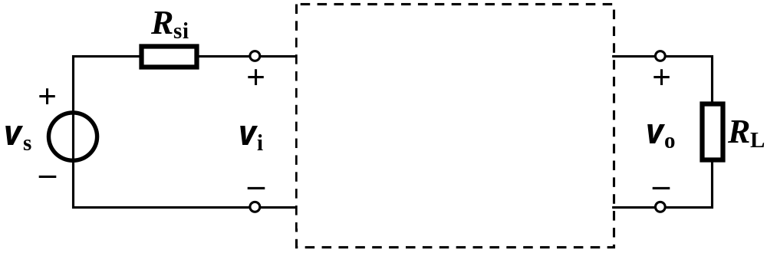


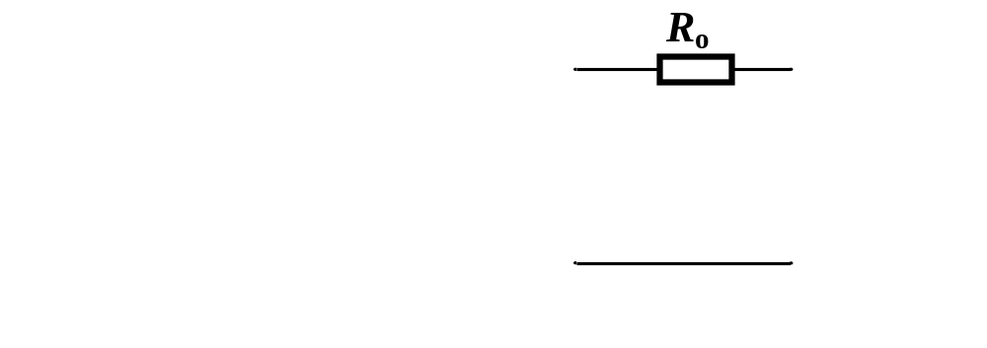



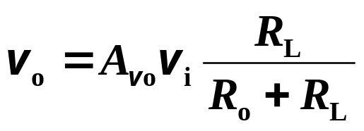
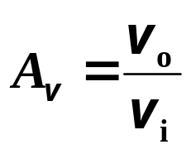
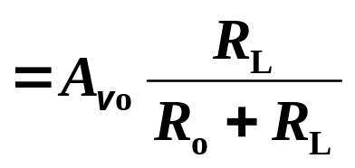

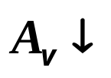


1.4 放大电路模型
2. 放大电路模型
A. 电压放大模型
——负载开路时的电压增益
—— 输入电阻
—— 输出电阻
由输出回路得
则电压增益为
由此可见
即负载的大小会影响增益的大小
要想减小负载的影响，则希望…？ （考虑改变放大电路的参数）
理想情况

Slide 25
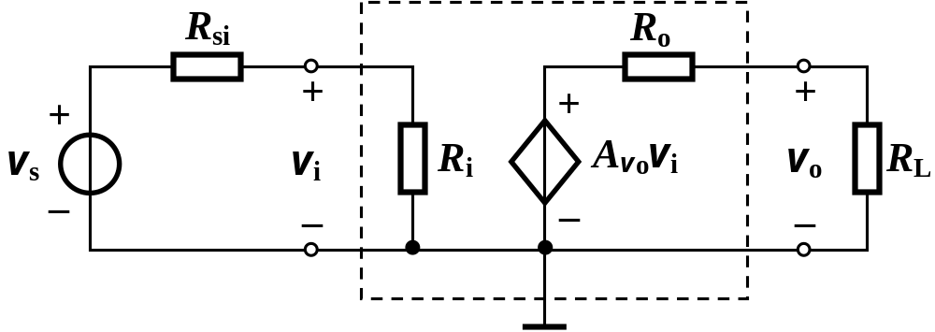
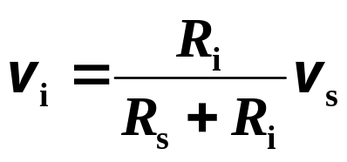


1.4 放大电路模型
A. 电压放大模型
另一方面，考虑到输入回路对信号源的衰减
有
要想减小衰减，则希望…？
理想情况

Slide 26
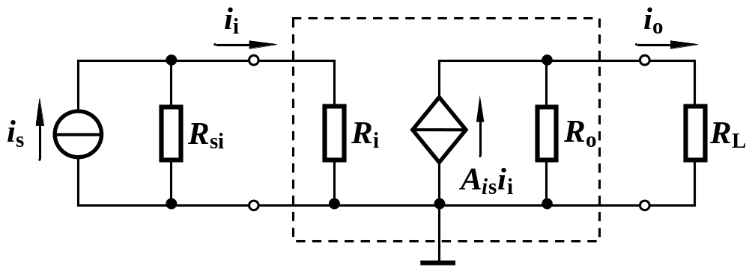
1.4 放大电路模型
B. 电流放大模型
关心输出电流与输入电流的关系

Slide 27

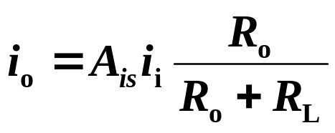

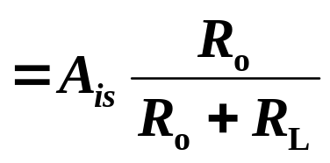

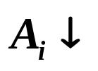


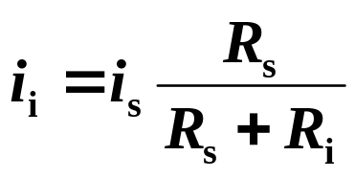


1.4 放大电路模型
B. 电流放大模型
——负载短路时的电流增益
由输出回路得
则电流增益为
由此可见
要想减小负载的影响，则希望…？
理想情况
由输入回路得
要想减小对信号源的衰减，则希望…？
理想情况

Slide 28
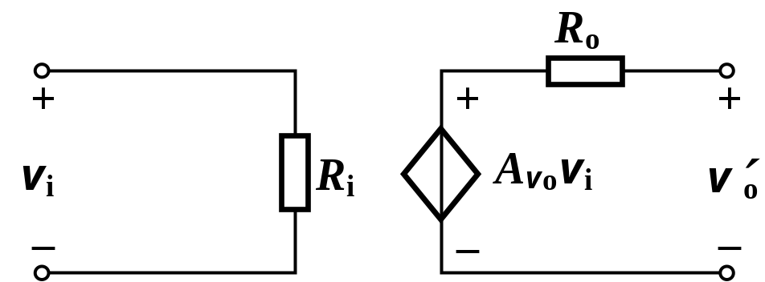
1.4 放大电路模型
C. 互阻放大模型（自学）
D. 互导放大模型（自学）
E. 隔离放大电路模型
输入输出回路没有公共端

Slide 29
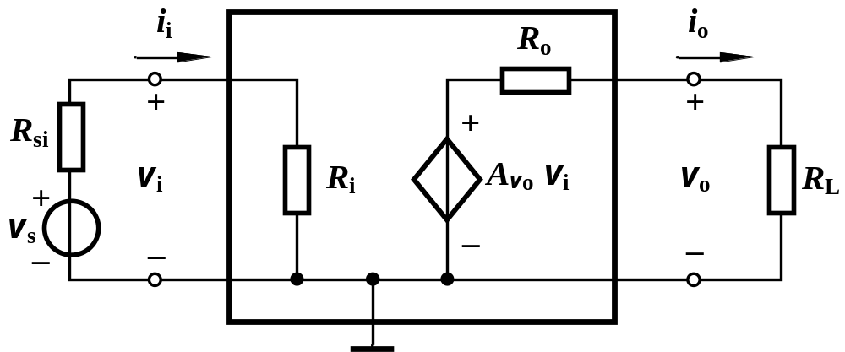
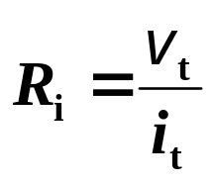
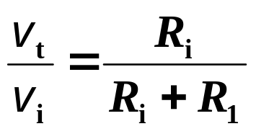
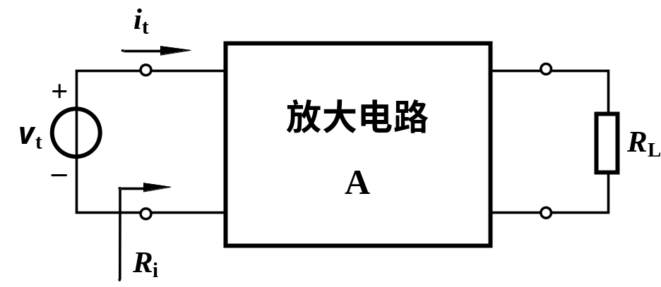
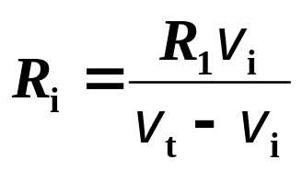
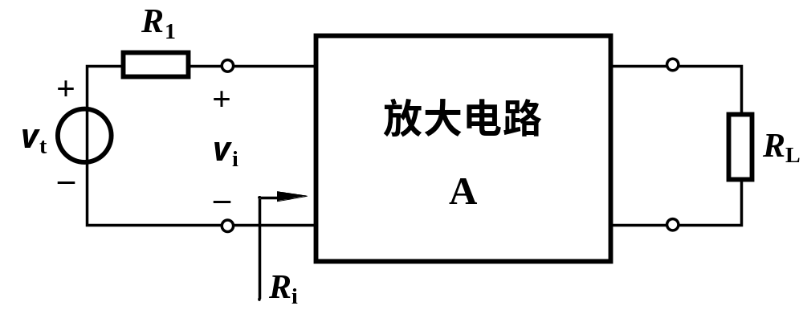
1.5 放大电路的主要性能指标
输入电阻
或
实际上，采用测电压的方法，在输入回路串入一个已知的电阻R₁。

Slide 30
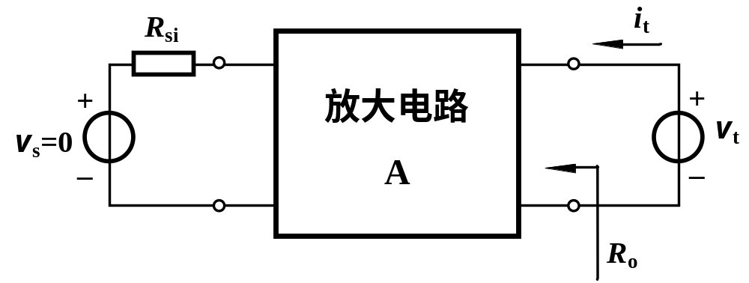

1.5 放大电路的主要性能指标
输出电阻
注意：输入、输出电阻为交流电阻

Slide 31






1.5 放大电路的主要性能指标
增益
反映放大电路在输入信号控制下，将供电电源能量转换为输出信号能量的能力。
四种增益
其中
常用分贝（dB）表示。
“甲放大电路的增益为-20倍”和“乙放大电路的增益为-20dB”，问哪个电路的增益大？

Slide 32





1.5 放大电路的主要性能指标
频率响应
A.频率响应及带宽
在输入正弦信号情况下，输出随输入信号频率连续变化的稳态响应，称为放大电路的频率响应。
电压增益可表示为
其中
或写为

Slide 33







1.5 放大电路的主要性能指标
频率响应
A.频率响应及带宽
普通音响系统放大电路的幅频响应
其中
高频区
低频区
直流放大电路的幅频响应与此有何区别？
中频区
下限频率为零的特列。

Slide 34

1.5 放大电路的主要性能指标
输入信号
频率响应
基波
B.频率失真（线性失真）
幅度失真：
二次谐波
对不同频率的信号增益不同，产生的失真。
输出信号
基波
二次谐波

Slide 35




1.5 放大电路的主要性能指标
4. 频率响应
B.频率失真（线性失真）
幅度失真：
对不同频率的信号增益不同，产生的失真。
相位失真：
对不同频率的信号时延不同，产生的失真。

Slide 36




1.5 放大电路的主要性能指标
非线性失真
由元器件非线性特性引起的失真。
非线性失真系数:
V_{o1}是输出电压信号基波分量的有效值，V_{ok}是高次谐波分量的有效值，k为正整数。
end

